Slide 1
Soft Computing Final Project 生物地理學優化算法 Biogeography-based Optimization，BBO
楊洋 D04546009
2019/01/15
Notes:
各位委員午安， 我是吳政鴻。非常感謝今天有機會在科技部簡報我對於動態最佳化方法的一些構想。
由於時間有限，我就直接進入主題。

Slide 2
Introduction
生物地理學優化算法（Biogeography-based Optimization，BBO）由Simon于2008年提出。
Simon D. Biogeography-based optimization [J]. IEEE Transactions on Evolutionary Computation, 2008,6(12):702-713.
建立在生物物種遷移數學模型的基礎上的一種進化算法。通過模擬物種在不同棲息地間移動和分布的情況來尋找最優解。
解決連續變量無約束全局優化問題，低維度具有較快收斂性。
高維度問題收斂性較慢，易陷入局部最佳值。
可推廣至約束優化問題、多目標優化問題等。

Slide 3
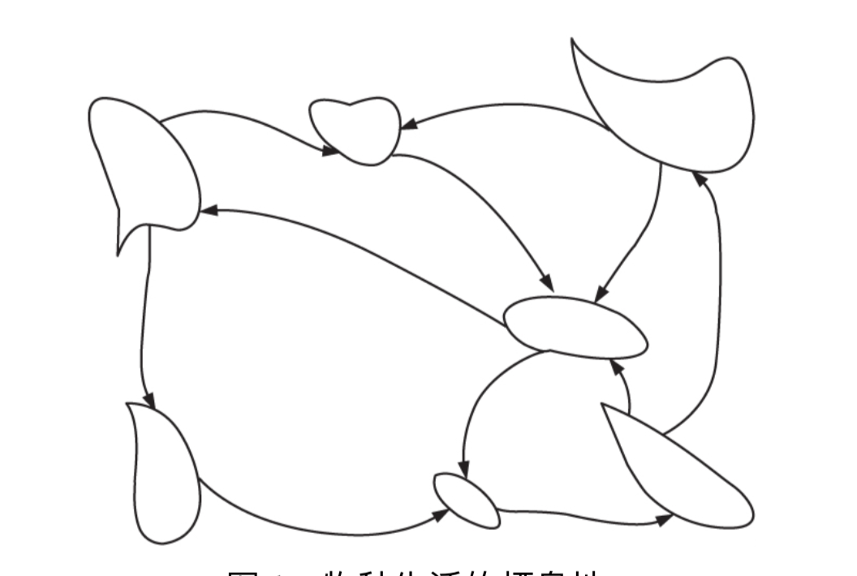
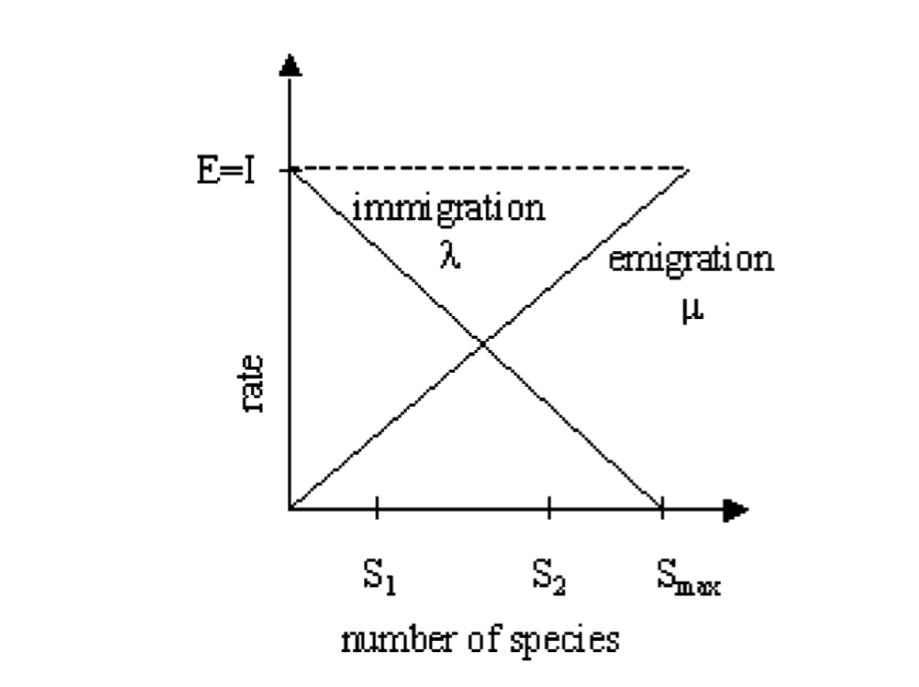
Methodology
棲息地(habitat)即生物物種生活的環境。每一個棲息地包含很多特徵變量，如溫度、降水、地貌等特徵，這些特徵變量共同決定能容納多少種群。
用適宜度指數( habitat suitability index, HSI) 來描述一個棲息地的種群豐富度，一個棲息地所包含的種群數量與HSI 成正相關。
某一個棲息地而言，多種物種之間也存在共存與競爭的關系，具體表現在弱勢物種的遷出和強勢物種的遷入。
一個較高 HSI 的棲息地中，弱勢物種遷出率大於強勢物種遷入率，導致遷出率增加。
一個較低 HSI 的棲息地中，由於其物種數量較少，附近高HSI 棲息地生物的批量遷移使其具有較高的遷入率，進而改善其HSI。
一個長期低HSI的棲息地，物種數量低，可能會由於某種自然災害造成居住在此地的物種滅絕，此時會有大量新物種遷入。

Slide 4
Methodology
在BBO算法中，每個棲息地都需要經過遷徙(Migration)和突變(Mutation)兩個步驟，逐步向最優解進化。遷徙模擬了生物地理學的遷徙機制，以實現種群中不同個體間的信息交互。在遷徙中，棲息地的每一個特征都以一定的概率被共享。
高HSI的棲息地具有低遷入率和高遷出率，其特征傾向於遷入其它棲息地，被其它棲息地共享; 低HSI的棲息地具有高的遷入率和低的遷出率，傾向於接受來自高HSI棲息地特征，以改善自身居住適應性。
從某一隨機的初始棲息地群開始，根據各自HSI確定該棲息地的物種遷入率與遷出率。
Migration：根據遷入遷出率，確定待遷入棲息地個體并進行物種遷移。
Mutation：根據遷入遷出率，計算物種突變率，確定待變異的棲息地個體并進行物種突變。
將經過遷移突變之後的棲息地與原來進行對比，若HSI低於原來個體，則原來個體作為較優個體被保留下來。（突變過程）

Slide 5
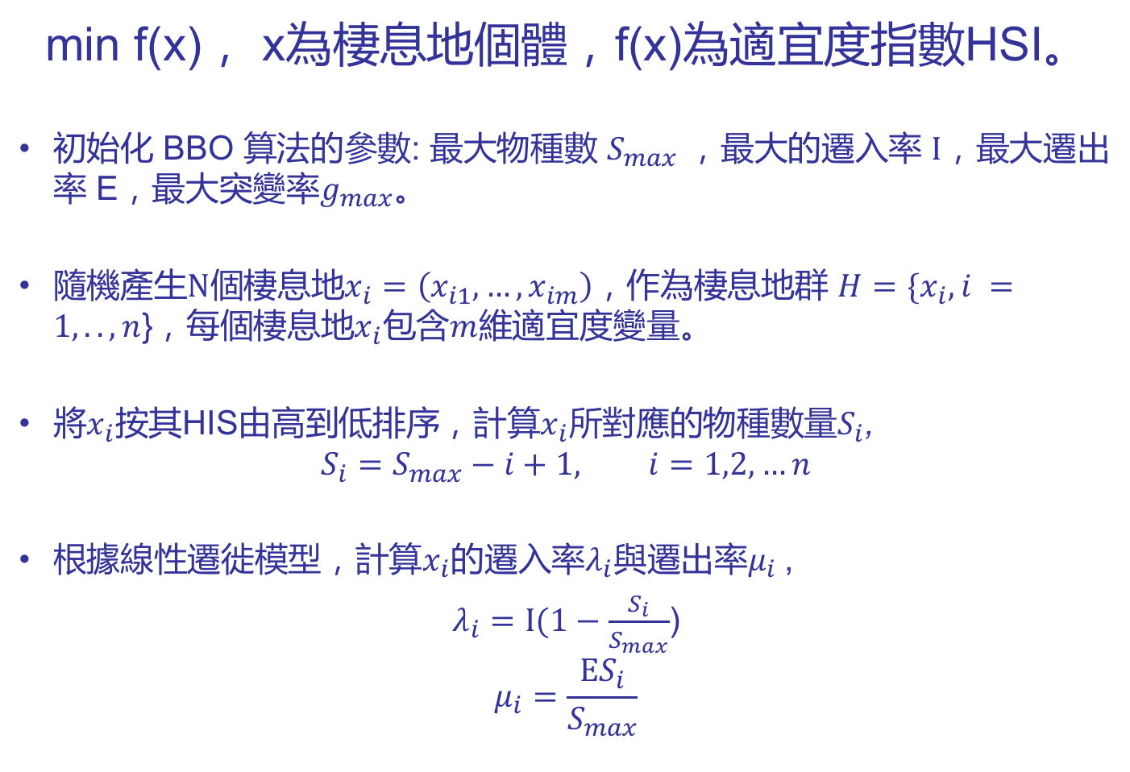
Initialization
min f(x)， x為棲息地個體，f(x)為適宜度指數HSI。
初始化 BBO 算法的參數: 最大物種數 $S_{max}$ ，最大的遷入率 $I$，最大遷出率 E，最大突變率$g_{max}。$
隨機產生$N$個棲息地$x_{i}=\left(x_{i1},…,x_{im}\right)$，作為棲息地群 $H=\{x_{i}, i =1,..,n$}，每個棲息地$x_{i}$包含$m$維適宜度變量。
將$x_{i}$按其HIS由高到低排序，計算$x_{i}$所對應的物種數量$S_{i}$,
$$S_{i}=S_{max}−i+1, i=1,2,…n$$
根據線性遷徙模型，計算$x_{i}$的遷入率$λ_{i}$與遷出率$μ_{i}$,
$λ_{i}=I(1−\frac{S_{i}}{S_{max}}$)
$$μ_{i}=\frac{ES_{i}}{S_{max}}$$

Slide 6
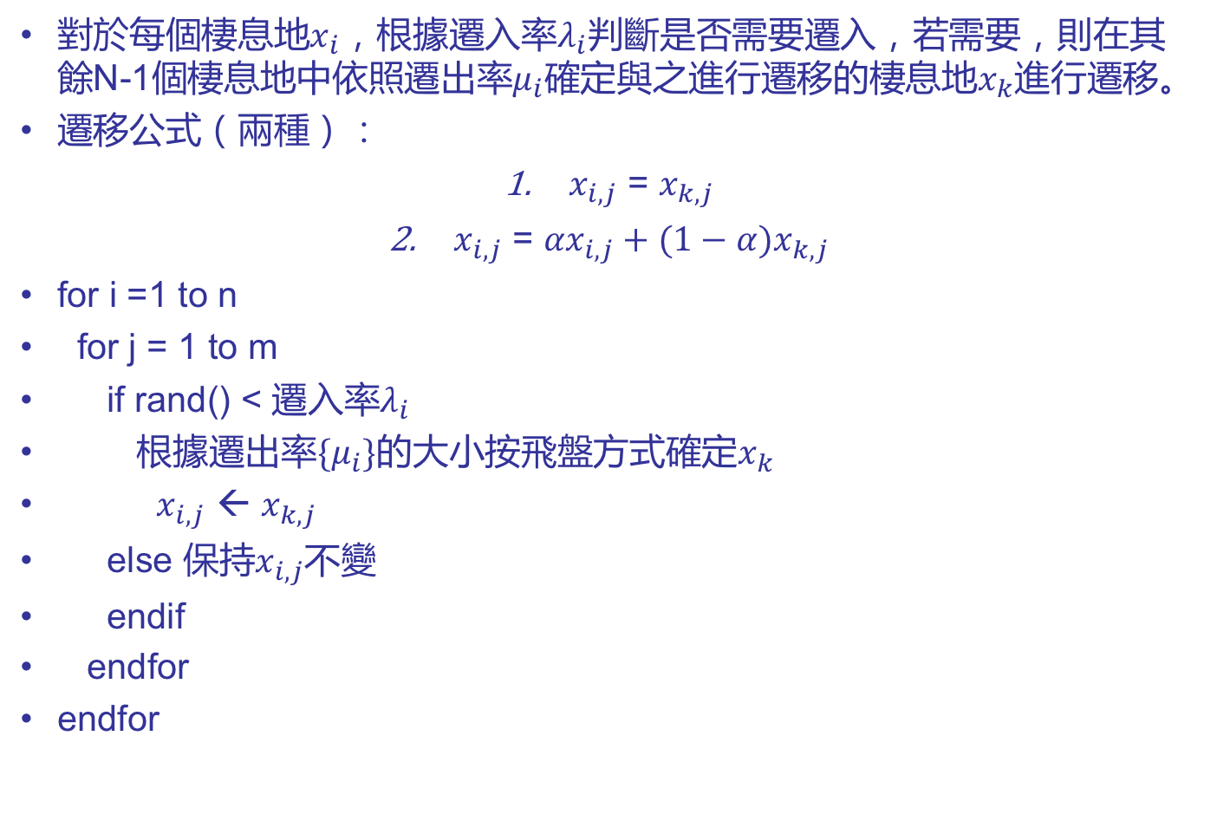
Migration
對於每個棲息地$x_{i}$，根據遷入率$λ_{i}$判斷是否需要遷入，若需要，則在其餘N-1個棲息地中依照遷出率$μ_{i}$確定與之進行遷移的棲息地$x_{k}$進行遷移。
遷移公式（兩種）：
$x_{i,j}$ = $x_{k,j}$
$x_{i,j}$ = ${αx}_{i,j}+(1−α)x_{k,j}$
for i =1 to n
for j = 1 to m
if rand() < 遷入率$λ_{i}$
根據遷出率${\{μ}_{i}\}$的大小按飛盤方式確定$x_{k}$
$x_{i,j}$ ← $x_{k,j}$
else 保持$x_{i,j}$不變
endif
endfor
endfor

Slide 7
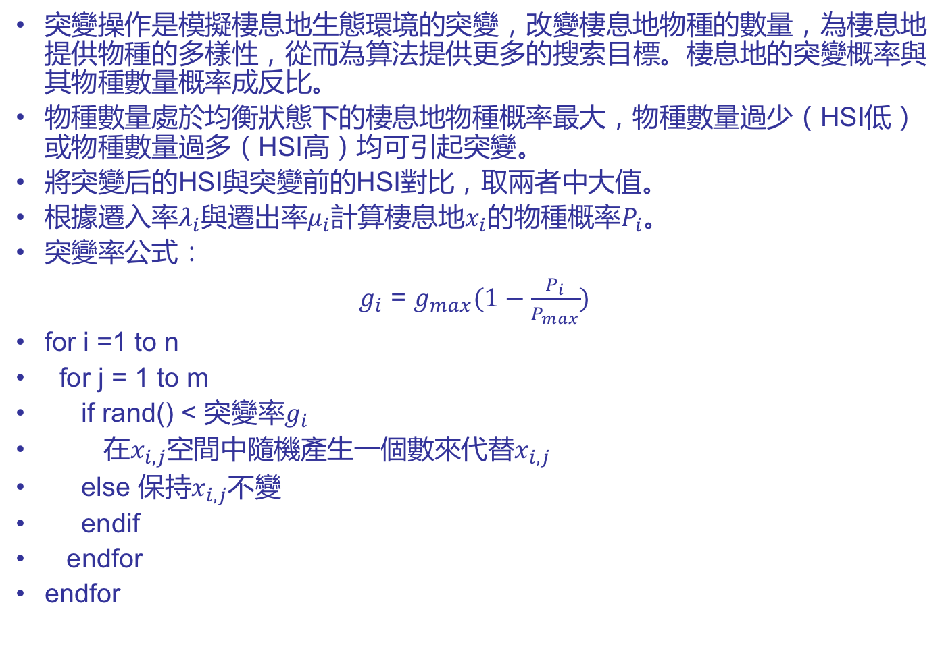
Mutation
突變操作是模擬棲息地生態環境的突變，改變棲息地物種的數量，為棲息地提供物種的多樣性，從而為算法提供更多的搜索目標。棲息地的突變概率與其物種數量概率成反比。
物種數量處於均衡狀態下的棲息地物種概率最大，物種數量過少（HSI低）或物種數量過多（HSI高）均可引起突變。
將突變后的HSI與突變前的HSI對比，取兩者中大值。
根據遷入率$λ_{i}$與遷出率$μ_{i}$計算棲息地$x_{i}$的物種概率$P_{i}。$
突變率公式：
$g_{i}$ = $g_{max}(1−\frac{P_{i}}{P_{max}})$
for i =1 to n
for j = 1 to m
if rand() < 突變率$g_{i}$
在$x_{i,j}$空間中隨機產生一個數來代替$x_{i,j}$
else 保持$x_{i,j}$不變
endif
endfor
endfor

Slide 8
與其他啟發式算法的差異
與GA相比: 在進化過程中並不產生新的子代。
與ACO相比：通過遷移機制來改進解的適應度，它並不直接產生新的解集。
與PSO相比：通過遷移機制調整解集來改進解的適應度，而不是通過調整速度和位置來改進。

